Slide 1
2022. 2. 24

Slide 2
1. Hardware conditioned policies for multi-robot transfer learning
1. 提出问题
RL 自身： sample – efficient 问题
RL + Robot ： 策略网络往往 “hardware specific”
Robot : 硬件差异大，导致收集的数据不能跨平台使用
Degree of freedom, Kinematic structure, Dynamic
2. 主要贡献
方法1： Explicit representation of kinematic structure
方法2： Learn an embedding space for hardware
验证方式：
方法1 ： Zero-shot transfer
方法2 ： Finetune to new robots

Slide 3
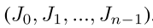
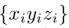
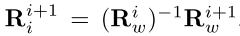
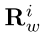
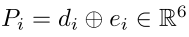
Hardware conditioned policies for multi-robot transfer learning
方法细节：
Explicit representation of kinematic structure
如何 Encode 多关节机器人 (假设有 n 个关节 )？
使用关节之间的相对姿态：
输入： Local Coordinate System 和原点
相对位置：
相对转动：
是 相对于世界参考系的旋转矩阵
作者使用了欧拉角来简化旋转举证
输出：一个关节对应 6 个特征 ：
额外技巧：固定 DOF 为 7，对所有关节数量小于 7 机器人使用 zero-padding

Slide 4
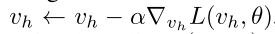
Hardware conditioned policies for multi-robot transfer learning
方法细节： Learn an embedding space for hardware
如何理解 Hardware Embedding ？
Kinematic Structure 不可知或不足够
作者认为：每一个 hardware 对应一个向量
训练和使用
“Hardware Conditioned” Policy :
Gradient Descent :
Intuition:
不同于增加单纯增加网络参数
策略网络 π(s, ) 的设计类似于给每一个 hardware 分配一个不同的策略
meta-learning 的角度 ： 策略网络学会了如何设计 hardware向量 ？

Slide 5
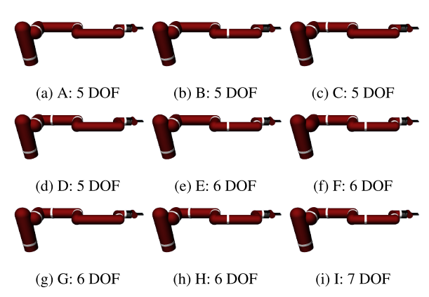
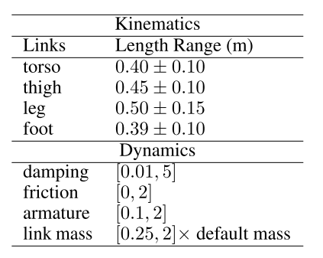

Hardware conditioned policies for multi-robot transfer learning
3. 实验结果
实验环境：机械臂
不同的 DOF
不同的关节长度
Test 中的robot 在 training 中不曾见过
任务：
Reacher ： 移动到目标位置
Peg ：放钉子
（sparse reward）
实验环境：2D Hopper
修改 Kinematics 和 Dynamics 参数
任务：
移动得越远越好
Dense Reward

Slide 6
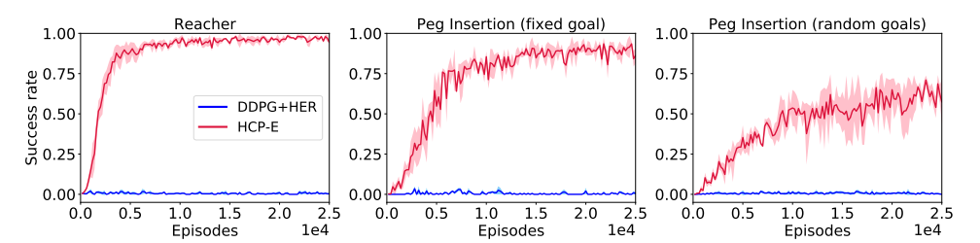
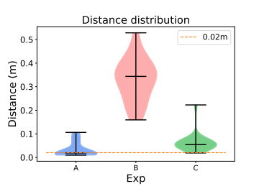
Hardware conditioned policies for multi-robot transfer learning
3. 实验结果
Explicit representation of kinematic structure
训练时提升效率
测试时 “Zero-shot”
Random Reacher in Real Robot
A 本文算法，B baseline，C 使用了 CAD model 和 randomized dynamic
Easy Fine-Tune

Slide 7
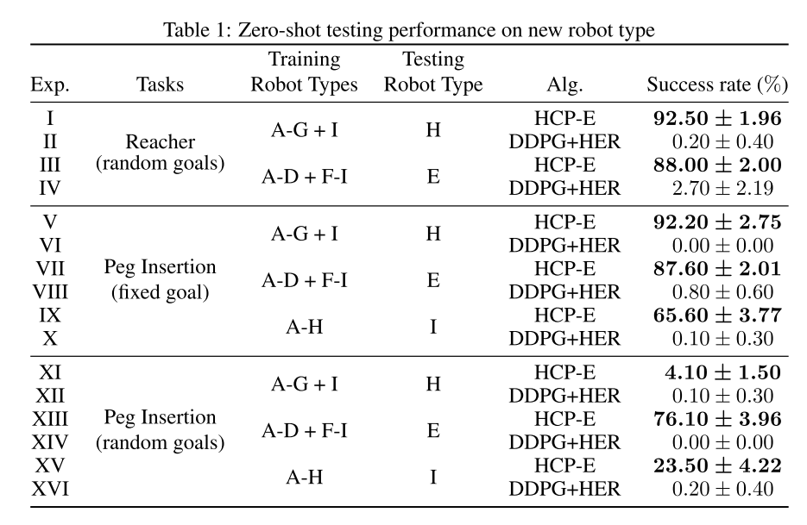
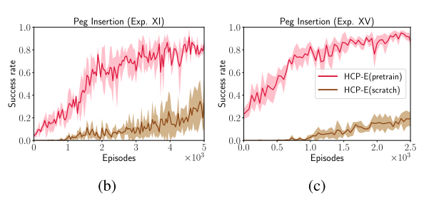
Hardware conditioned policies for multi-robot transfer learning
3. 实验结果
内容补充 : Easy Fine-Tune

Slide 8
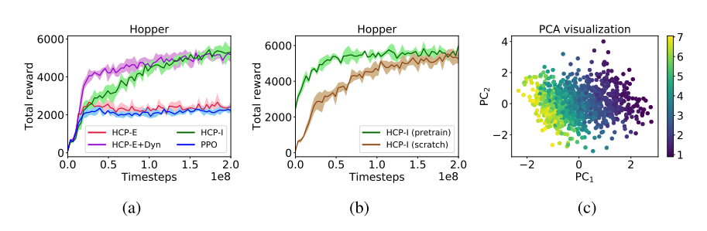
Hardware conditioned policies for multi-robot transfer learning
3. 实验结果
Learn an embedding space for hardware
训练时提升效率 （？）
测试时，更快迁移到新robot
有意义的 embedding space

Slide 9
Hardware conditioned policies for multi-robot transfer learning
4. 总结
优点
出发点：针对硬件的 Transfer 具有现实意义。
方法：Explicit 和 Implicit 概念简单，一定可解释性
实验：
Training 和 Test 的机器人是严格不相交的
丰富的实验附录，可以将来细读
反思
针对方法1：
缺少和 model-based 的方法作比较，在同样的关节信息下，是否有更好的算法
实验“Reacher in Real Robot”, 为什么能够实现 Sim2Real 的性能 ？
针对方法2：
训练中，没有理由能够提升训练效率
测试中，Fine-Tune 的效果其实并不显著（大约减少了为原先1/4 ~ ½ 样本量）
无额外约束的 embedding

Slide 10
3. HARL-A: Hardware Agnostic Reinforcement Learning Through Adversarial Selection
1. 提出问题
RL: 策略无法拓展到没见过的 环境
﻿Hardware agnostic： 学习一个可以适应其他环境的策略优于对不同环境学习不同策略
2. 主要贡献
问题框架：Semi-identical
DOF, action space 保持一致
Size，shape 等改变，因此有不同的 dynamic
Modification Policy + Pretrained Network
基于hard embedding，微调专家网络的输出
Adversary Network + 新reward Learning Potential
通过选择更难的环境，保证policy能够一直进步

Slide 11
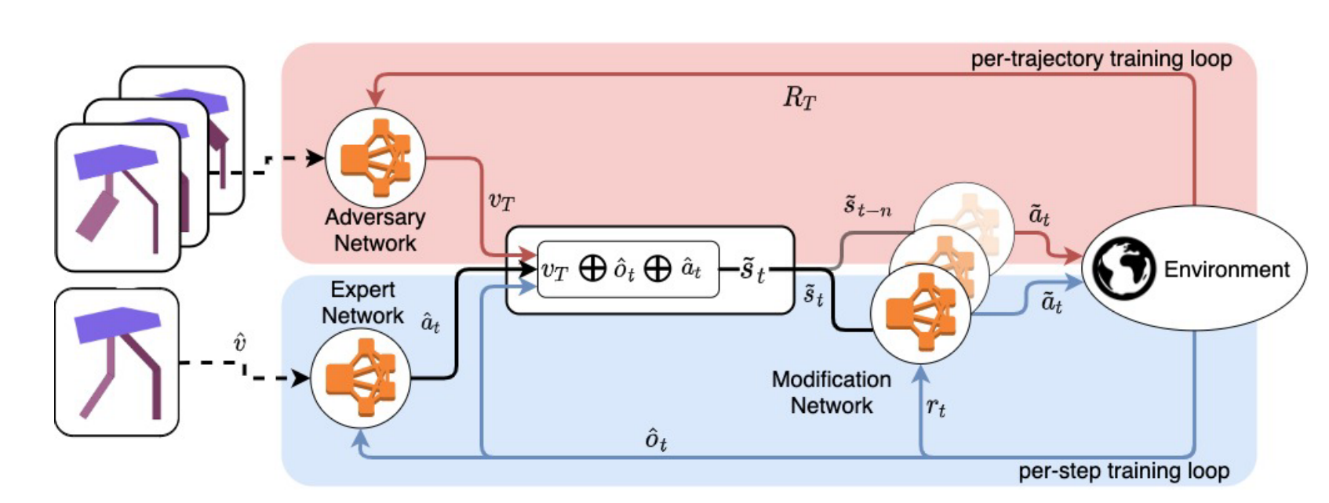
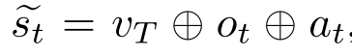
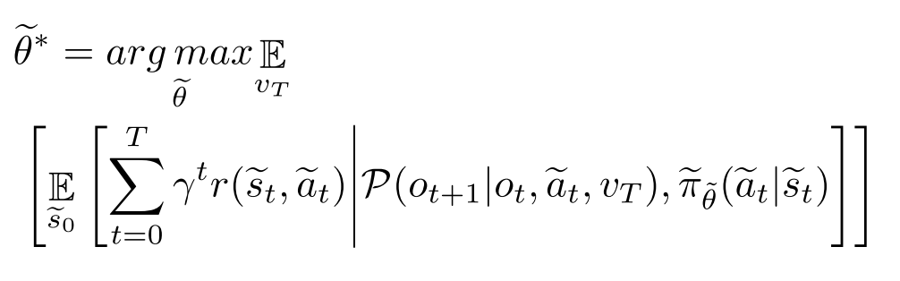
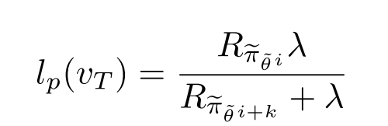
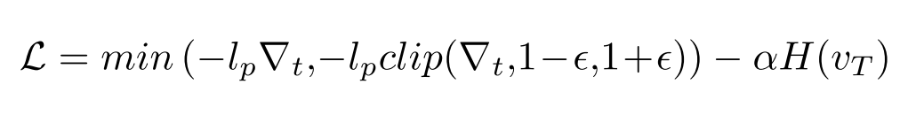
HARL-A: Hardware Agnostic Reinforcement Learning Through Adversarial Selection
方法细节：
算法框架：
Modification Network
目的：基于专家网络的新策略
输入：
新状态：morphology vector + 当前状态 + 专家网络选择的动作
传统 Policy Gradient 训练：
Adversary Network
目的：从﻿ morphology vectors 采样一个更值得学习的 morphology
类似策略网络，只是没有输入（输入固定），输出“最优”的morphology
如何衡量 morphology ：
Learning Potential ：
同一个morphology下，当前policy 在 i+k 轮 和在 i 轮的 奖励比
比值越大，说明 k 轮内提升越大，潜力越大

Slide 12
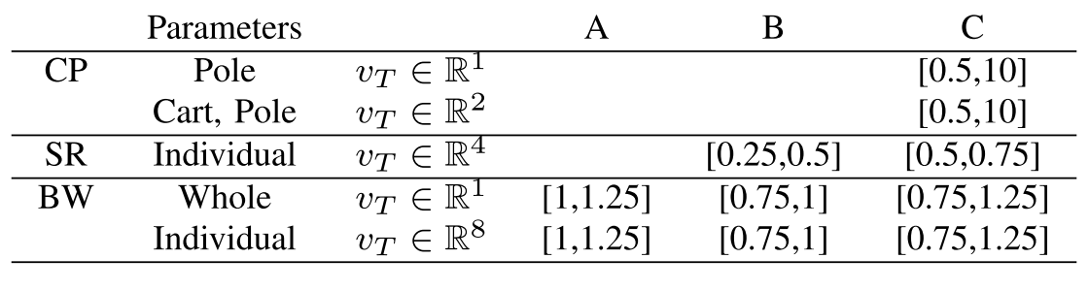
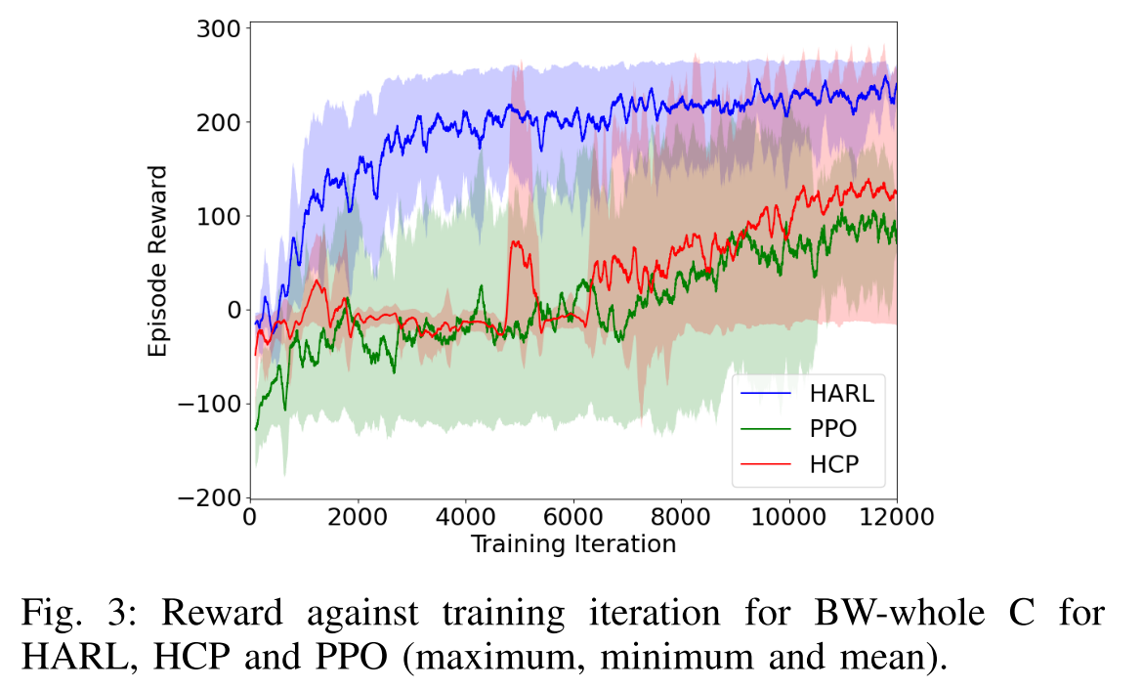
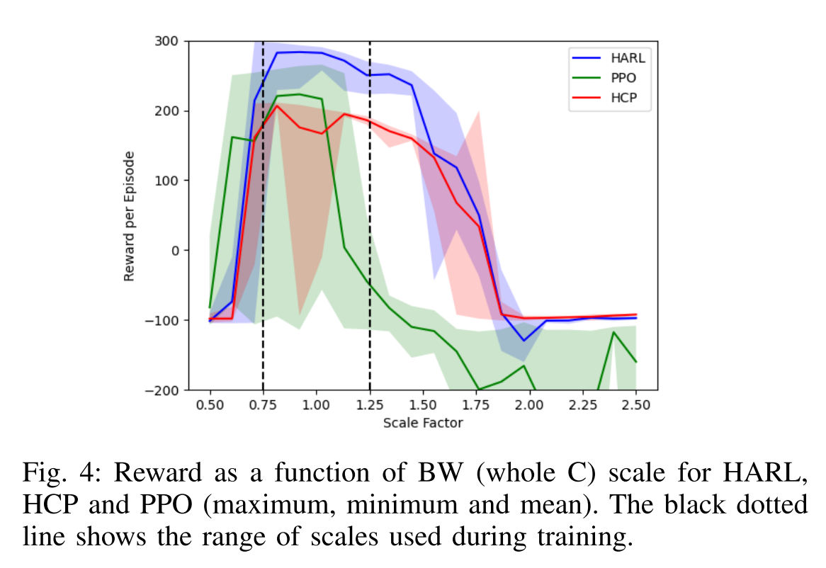
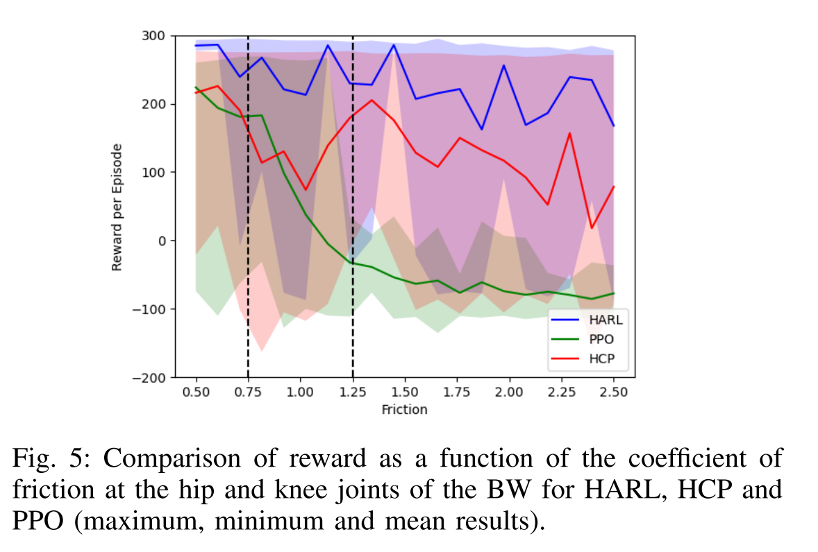
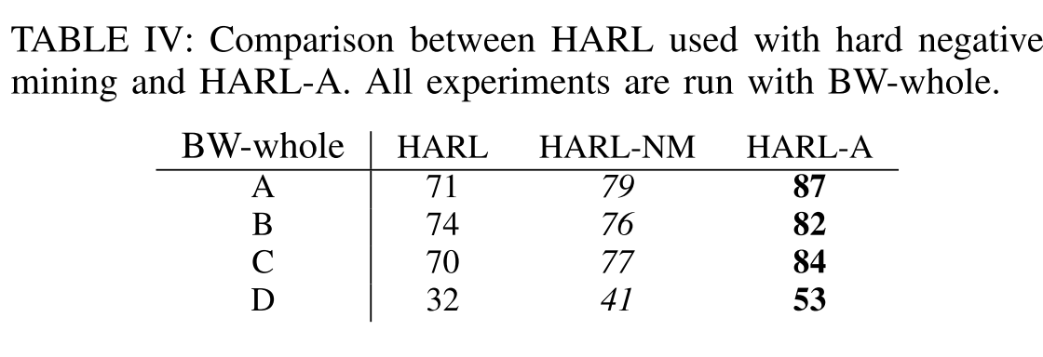
HARL-A: Hardware Agnostic Reinforcement Learning Through Adversarial Selection
3. 实验结果
实验环境：Continuous Control
CartPole (可改变长度，重量)， ﻿BipedalWalker（可改变整体高度，腿的长宽） ﻿SpaceRobot（10 DOF 复杂控制问题，可改变 link 长度）
实验结论：
使用专家网络，可以大幅加快训练
优于 Hardware conditioned policy （HCP） 的迁移性能
新的 reward， learning potential 的确能提升性能
PS. Negative mining: 选择表现最差的 morphology
用任务成功率（得分超过250）衡量

Slide 13
HARL-A: Hardware Agnostic Reinforcement Learning Through Adversarial Selection
4. 总结
优点：
本文提出了专家网络的新用法，以往都是在训练初期通过专家网络进行sample
用 adversary 的方法挑选 Transfer 的任务，实验证明了有目的的挑选任务是有意义的。
反思：
Adversary 网络的训练效率比较低，需要 warm-up ，每一个 episode 只能收集一次reward
Modifications 网络 + 专家网络导致无法适应变化的输入空间
没有完全分离 train 和 test

Slide 14
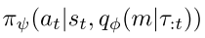
VariBAD: A Very Good Method for Bayes-Adaptive Deep RL via Meta-Learning
1. 提出问题
RL ： Task-specific 导致的 sample efficiency 问题
RL ：需要实现 Multi-Task
Gradient-Based （Fine-Tune based）: 需要额外的test rollout，真实robot环境可能代价较大
Context-Based （扩大状态空间）: Out-of-Distribution (OOD) tasks
2. 主要贡献
提出算法 VariBAD ：
Variational auto-encoder :
通过 agent experience 推断出当前 task
通过 task embedding 预测下一步
Posterior belief conditioned Policy :
策略网络增加 task embedding 的输入
在新任务中，通过交互更新对当前任务的 embedding
实现 Exploration 和 Exploitation 的trade-off
完成新的任务

Slide 15
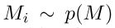
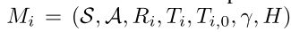
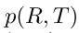
VariBAD: A Very Good Method for Bayes-Adaptive Deep RL via Meta-Learning
方法细节
背景补充：
如何定义 Multi-Task？
多个 MDP ：
简化问题 ： 只改变 Reward 和 Transition
模型框架：
Encoder :
RNN 结构 : 实现 adaptive policy，可以根据历史记录更新对于当前任务的 Embedding
输入 ： Trajectory
输出：Task Embedding，通过输出均值和方差，可以采样出 “belief” 提供给decoder 和 policy
Decoder：
Reward Decoder ： 预测当前应得的 Reward
Transition Decoder：预测下一个 State
Policy ：
基于原先RL策略，增加额外输入 “belief”

Slide 16
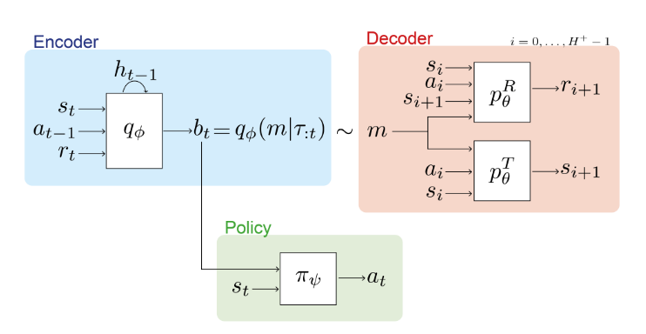
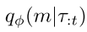
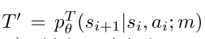
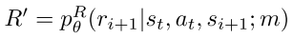
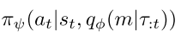
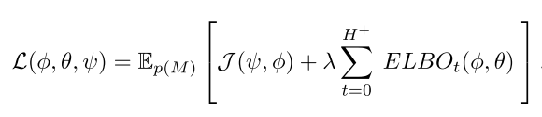
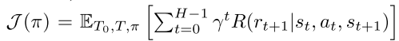
VariBAD: A Very Good Method for Bayes-Adaptive Deep RL via Meta-Learning
方法细节：
训练细节
Encoder：
Transition：
Reward：
Policy ：
目标函数
总目标：
第一项：期望奖励
第二项：VAE 中的 ELBO
[Kingma, D. P., & Welling, M. (n.d.). Auto-Encoding Variational Bayes.]

Slide 17
VariBAD: A Very Good Method for Bayes-Adaptive Deep RL via Meta-Learning
3. 实验结果
实验环境：Gridworld
离散状态，动作空间，Sparse Reward，没有障碍物
任务目的：
训练阶段：到达随机目的地
测试阶段：在 agent 不知道目的地的情况下， 实现最优探索（不走回头路），从而快速到达目的地
目的：通过预训练，实现在 sparse reward 背景下，快速完成新task
实验环境：MuJoCo
连续控制任务：
AntDir，HalfCheetahDir ： 多任务：实现不同方向
HalfCheetahVel: 多任务：实现不同速度移动
Walker: 多任务：实现在随机参数下成功行走

Slide 18
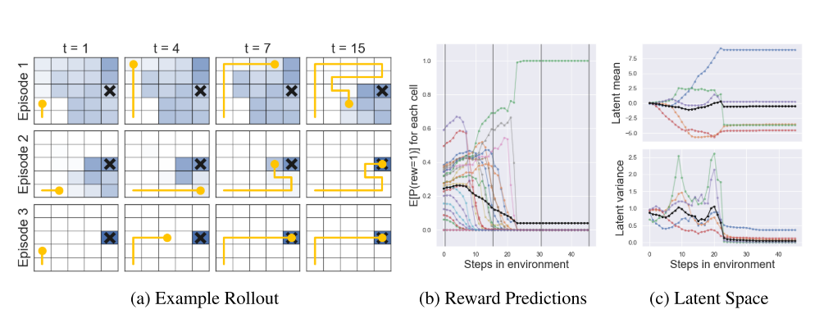
VariBAD: A Very Good Method for Bayes-Adaptive Deep RL via Meta-Learning
3. 实验结果
Gridworld
每次最多只能走 15 步
同一个任务，不同episode的hidden state 是继承的
Agent 会记住历史，并且预测最有可能的目的地位置

Slide 19
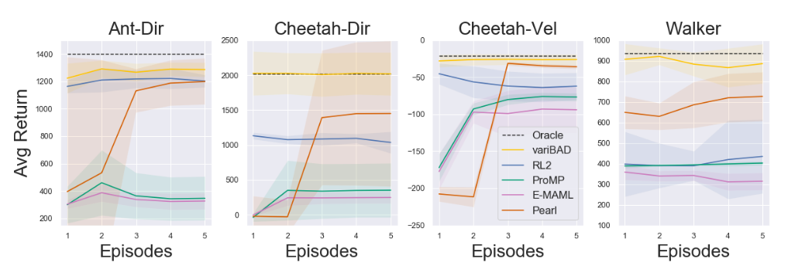
VariBAD: A Very Good Method for Bayes-Adaptive Deep RL via Meta-Learning
3. 实验结果
MuJoCo
在测试阶段，不使用额外的 gradient descent 更新策略网络
VarBAD 可以实现快速适应新任务环境
达到当前benchmark 的水平

Slide 20
VariBAD: A Very Good Method for Bayes-Adaptive Deep RL via Meta-Learning
4. 总结
优点
基于 Transition 和 Reward 预测的训练方式，更有解释性
假如将 Adaptive policy 和 Fine-Tune 做对比，两个方法都需要一定时间适应新的环境。但是前者在 gridworld 的实验中体现了 Exploration 和 Exploitation 的 trade off。
反思
任务单一：gridworld 中的最优探索比不上传统探索技巧 ，比如 UCB
MuJoCo 的实验中，比不上 RL^2
VAE 在训练中占比很大，但是 Decoder 在实际运用中作用不大。
本篇论文中 ：training 和 test 并没有完全分离，只是属于同一个 “任务池”

Slide 21
Improving Generalization in Meta-RL with Imaginary Tasks from Latent Dynamics Mixture
1. 主要贡献
解决问题：
测试集 OOD （out of distribution).
通过有限的训练集，拓展到相似的但是没有见过的测试集
主要方法：
LMD ： latent dynamic mixture
通过现有 task embedding，创造新的 task embedding
利用 decoder 的输出虚拟的 reward 和 transition来训练 agent
Dropout of state and action for Decoder
原先 decoder 容易在训练集上过度拟合：比如 decoder 在预测 reward 时，会默认给 0 reward。这是由于agent处在 sparse reward 的设定中。
VariBAD 没有遇到这个问题，是因为前文没有完全使用 decoder

Slide 22
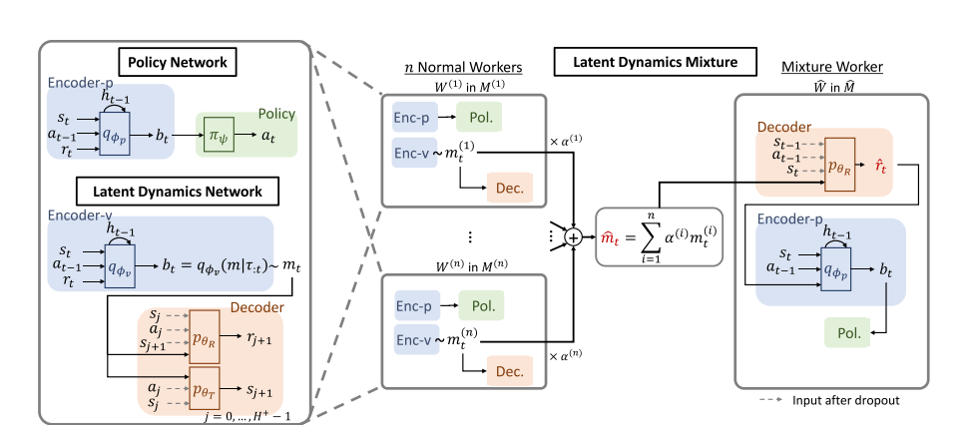
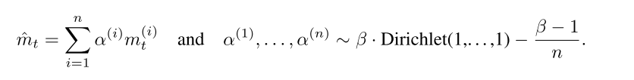
Improving Generalization in Meta-RL with Imaginary Tasks from Latent Dynamics Mixture
方法细节：

Slide 23
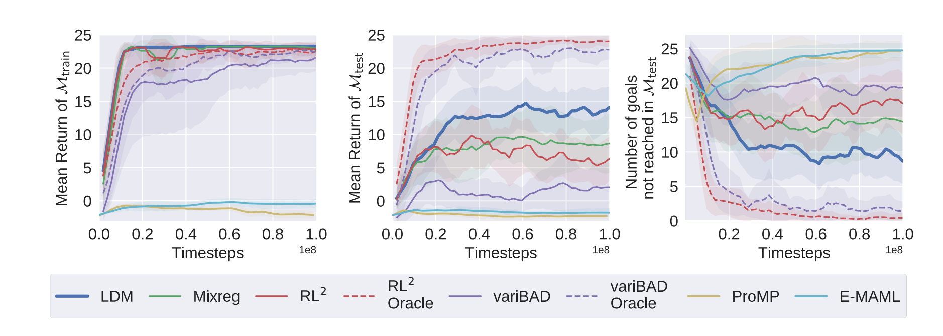
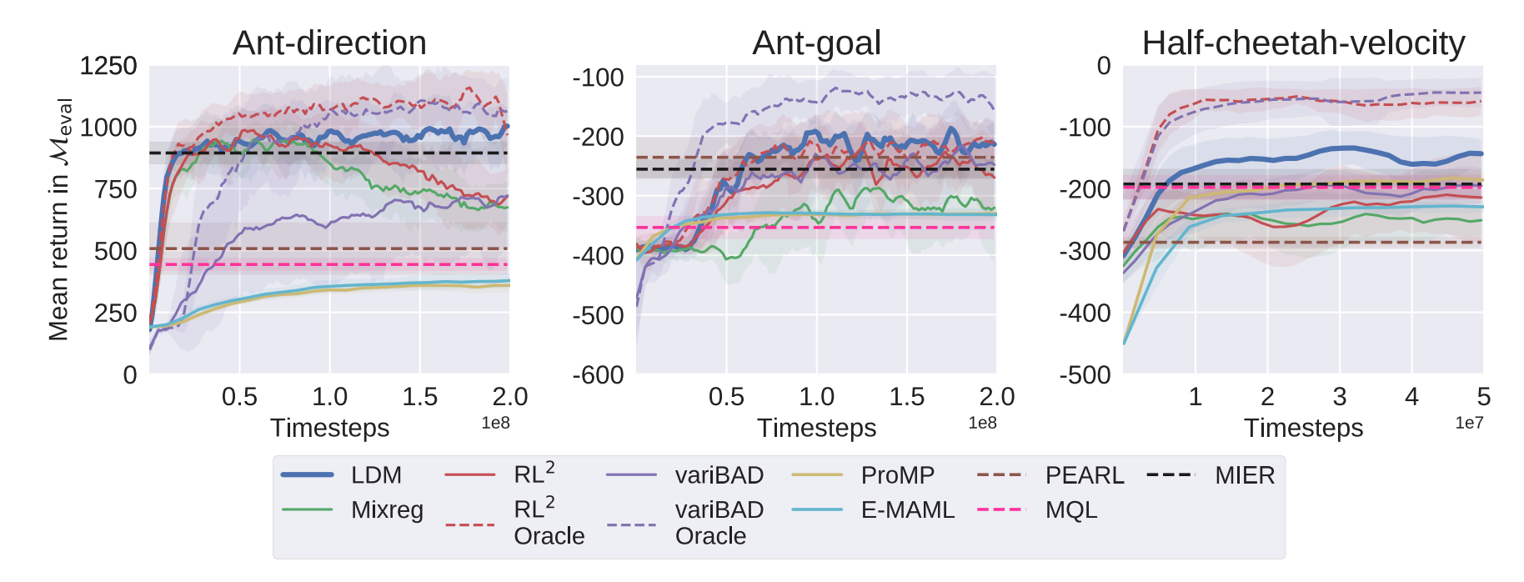
Improving Generalization in Meta-RL with Imaginary Tasks from Latent Dynamics Mixture
2. 实验结果：
Gridworld：
在 Test 中，性能好于 VariBAD 和 RL2，能很好的说明 OOD 对于 transfer 能力的影响。
MuJoCu：
相比于 VariBAD，LMD在 在Test 集中也有明显提升

Slide 24
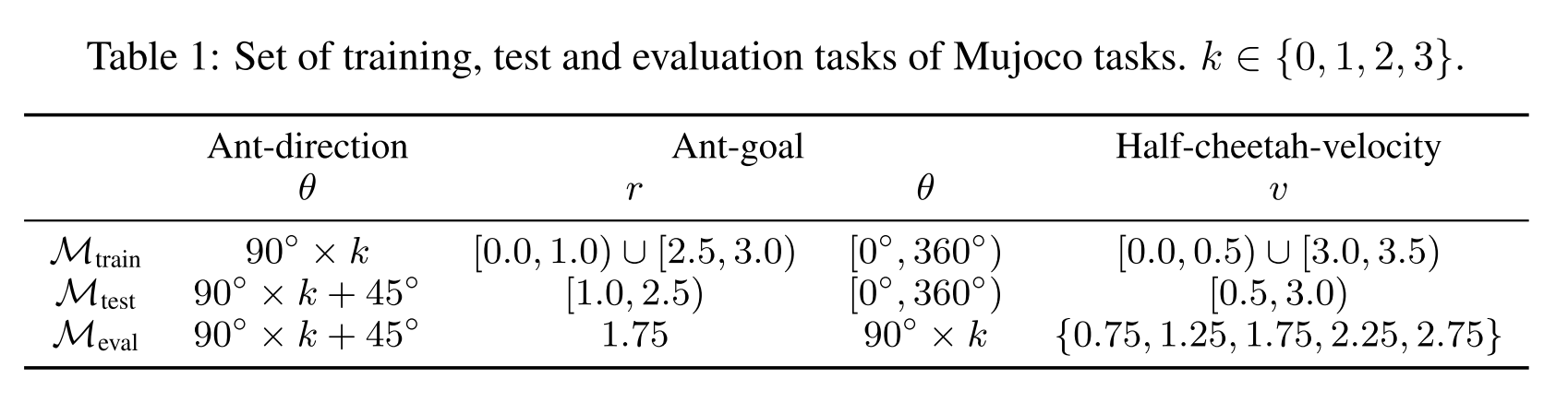
Improving Generalization in Meta-RL with Imaginary Tasks from Latent Dynamics Mixture
3. 总结
优点：
通过现有 task 制造 imaginary task，说明了 VAE 学习的 task embedding 是有可解释性的，的确能够 encode 环境信息
有效利用了 decoder，是否可以拓展到 Sim2Real 节约真实环境中的交互
Weighted Sum 生成的新任务是一个好的起点
反思
很难理解为什么 euclidean interpolation 能够生效 ？
可能是 GridWorld 环境缺少多样性
MuJoCo 的随机参数也处在 euclidean 空间中

Slide 25
谢谢！

